Slide 1
[ C L I E N T ] 허 신 영

Slide 2
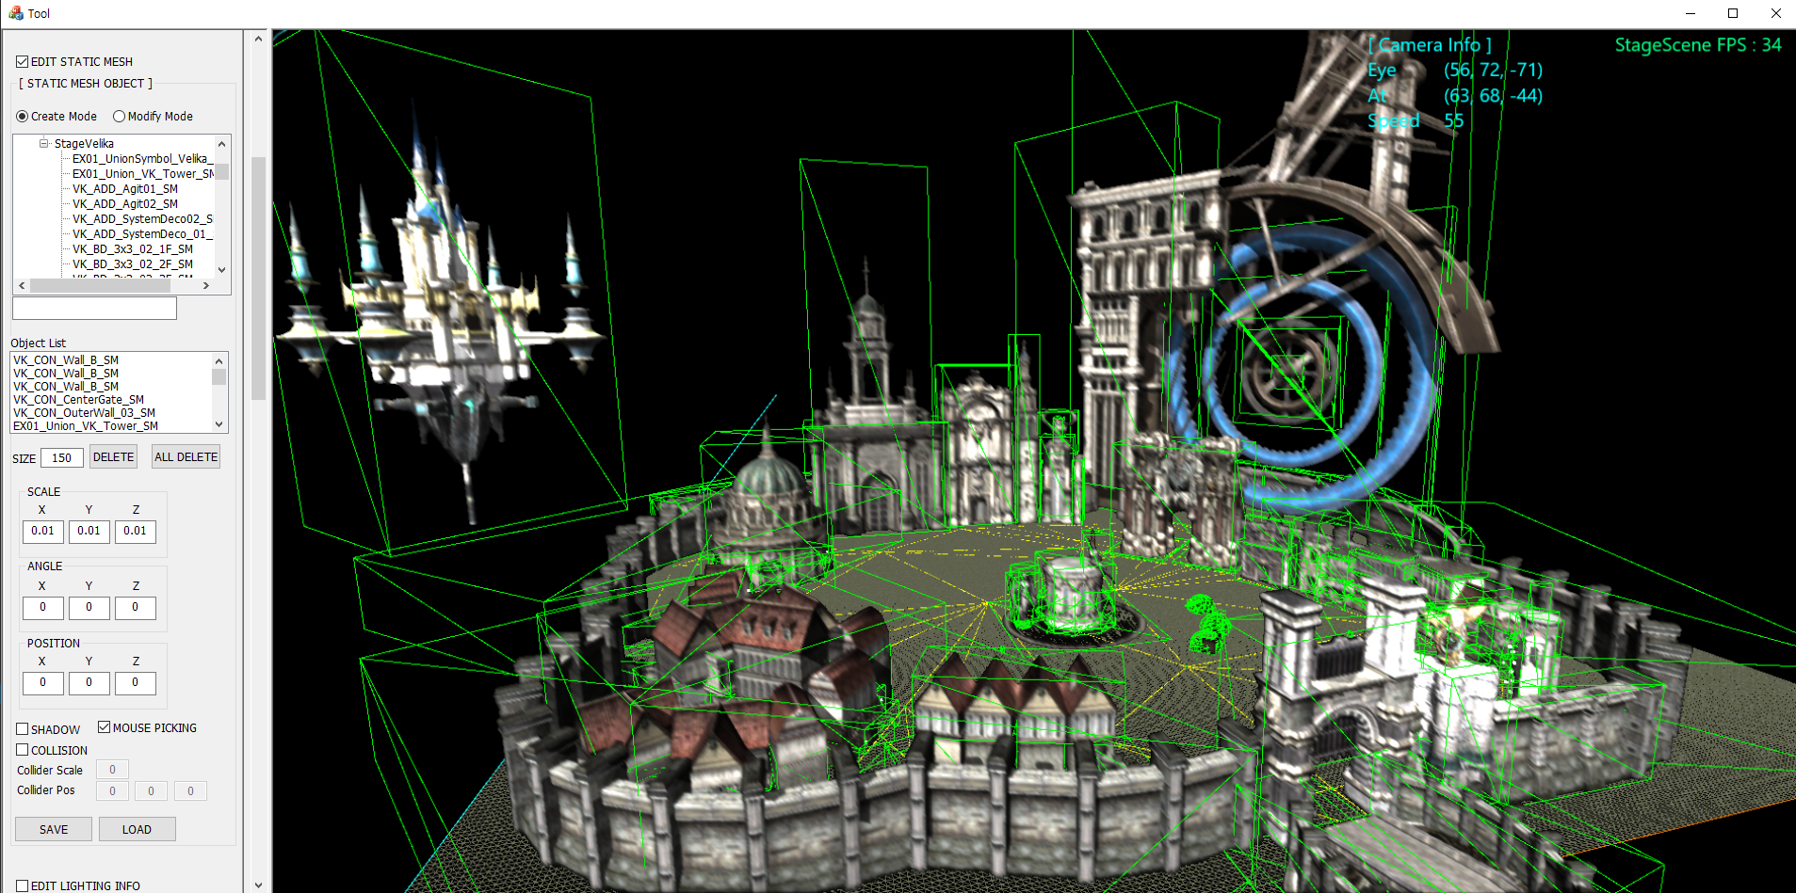
왜곡 효과

Slide 3
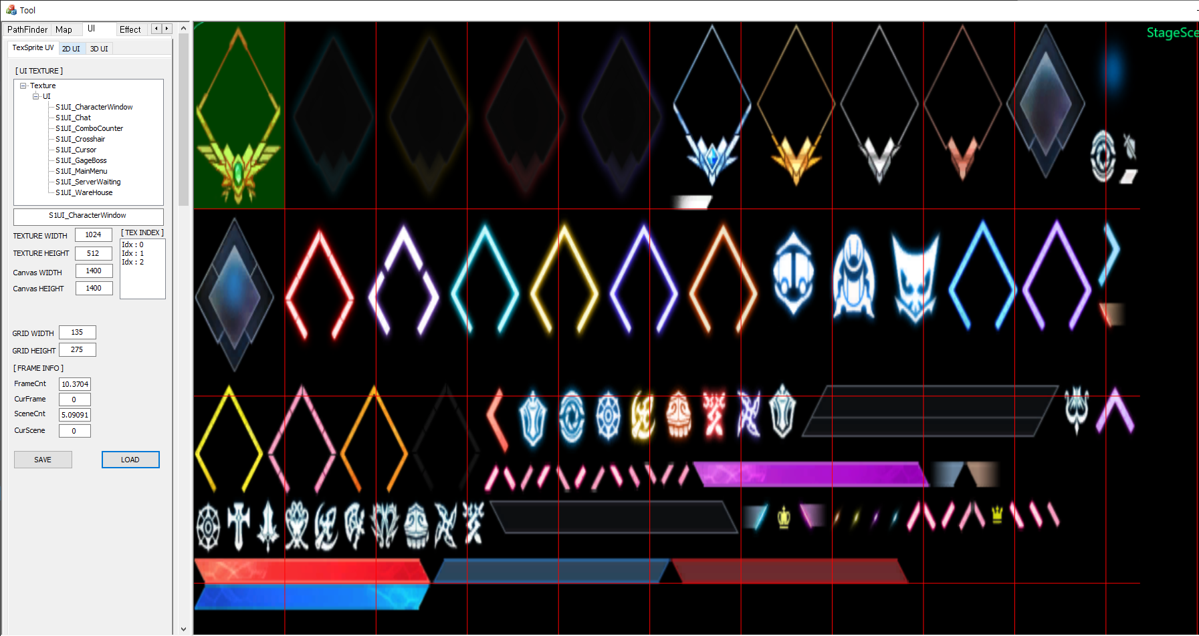
왜곡 효과

Slide 4
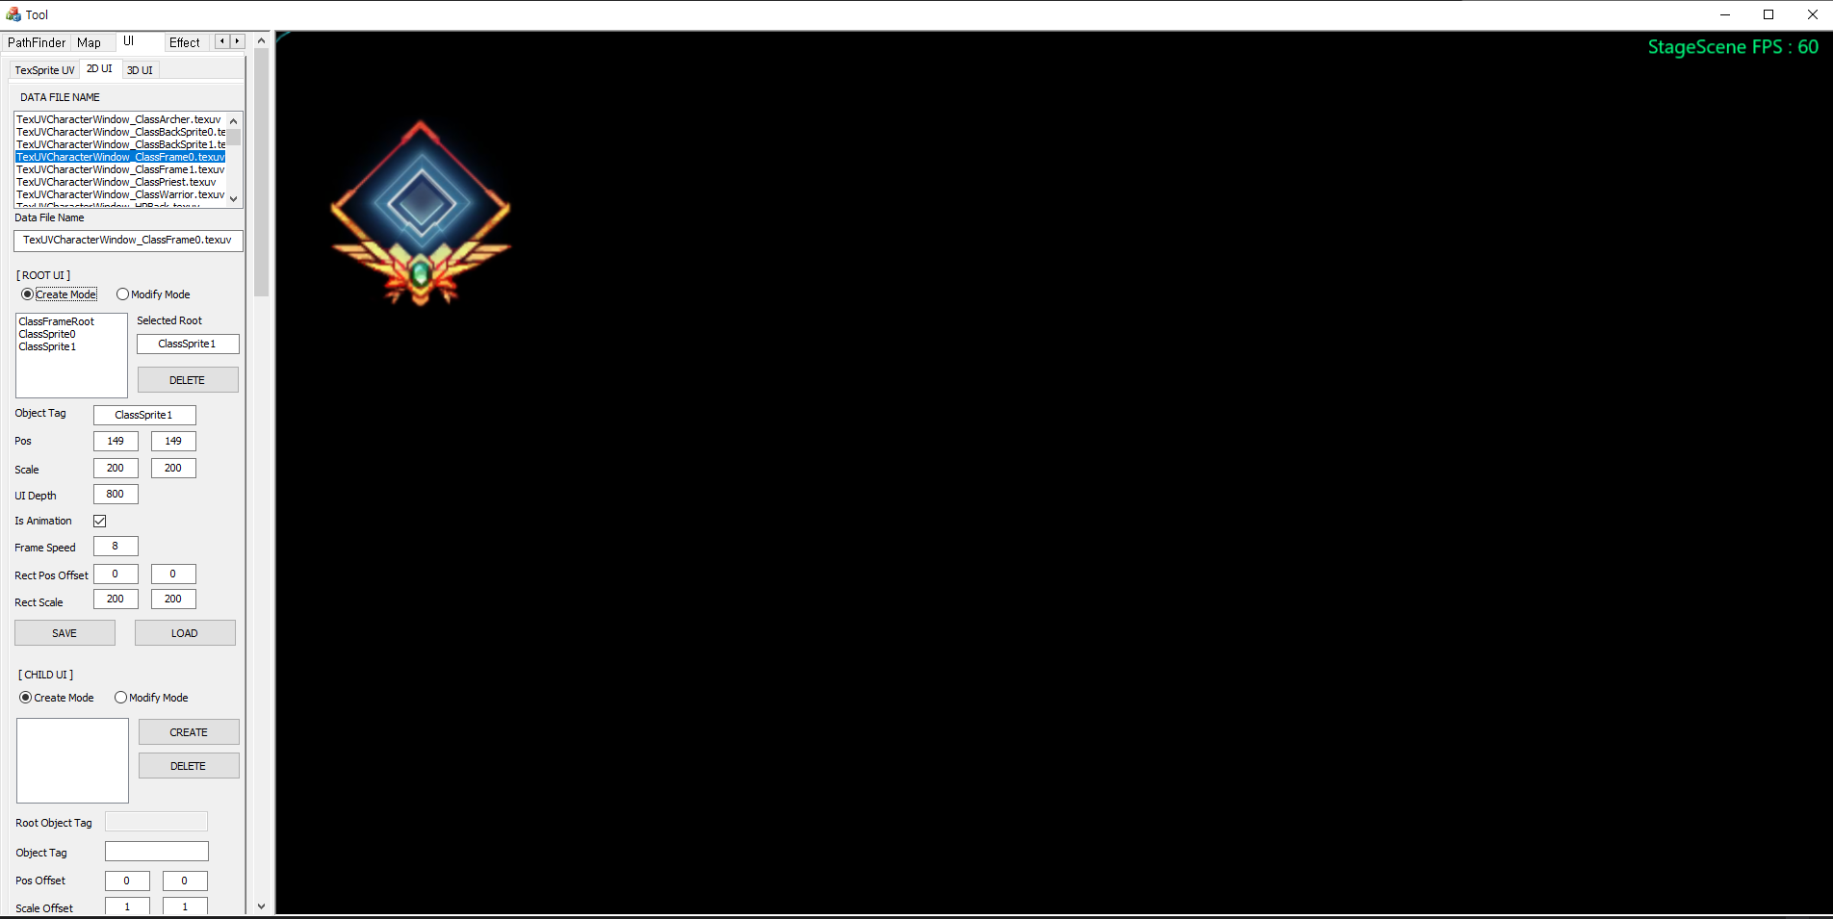
왜곡 효과

Slide 5
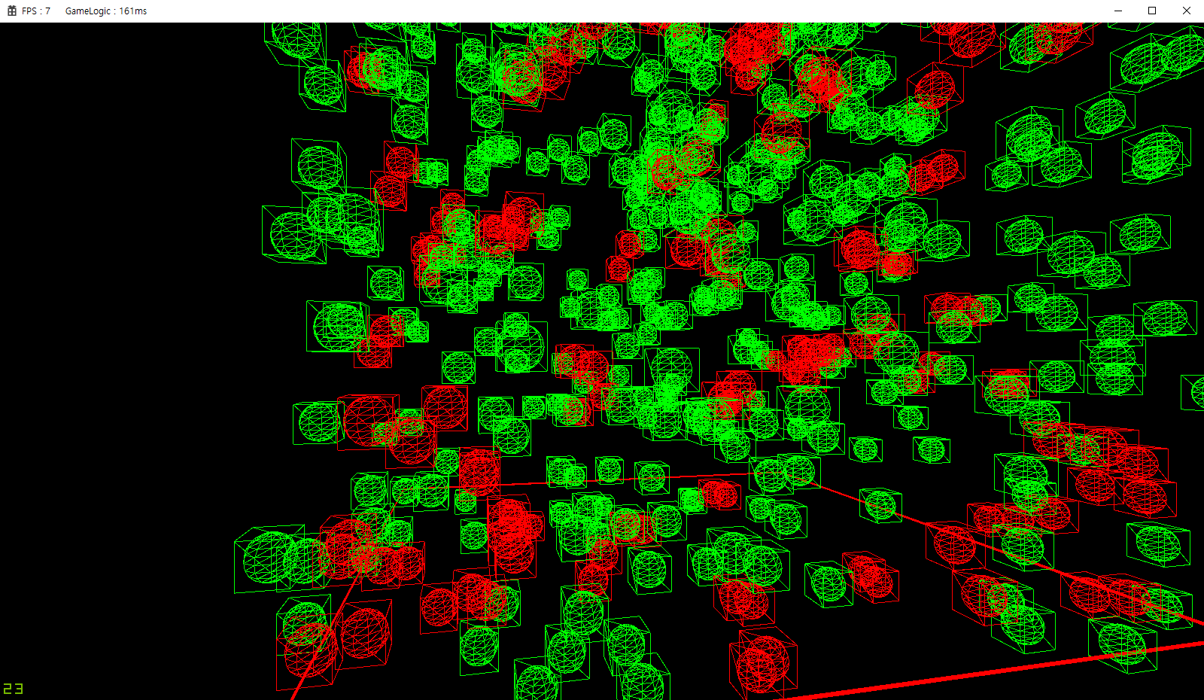

Slide 6
Sweep And Prune 성능측정
 | Check All | SAP | 성능향상
100 EA | 30 ~31 FPS | 30 ~ 33 FPS | 10% ↑
200 EA | 16 ~ 17 FPS | 19 ~ 20 FPS | 17% ↑
300 EA | 10 ~ 11 FPS | 12 ~ 13 FPS | 18% ↑
400 EA | 7 FPS | 9 FPS | 28% ↑
500 EA | 5 FPS | 7 FPS | 40% ↑
TEST 환경
Visual Studio 2019 (Debug)
C++ / DirectX 12
Visual Leak Detector
subsystem:console
Instancing Render (O)

Slide 7
- 다이나믹 절두체 컬링 (오브젝트, 점 조명) - MeshShader, ColorShader 다이나믹 인스턴싱

Slide 8
[ C L I E N T ] 박 준 오

Slide 9
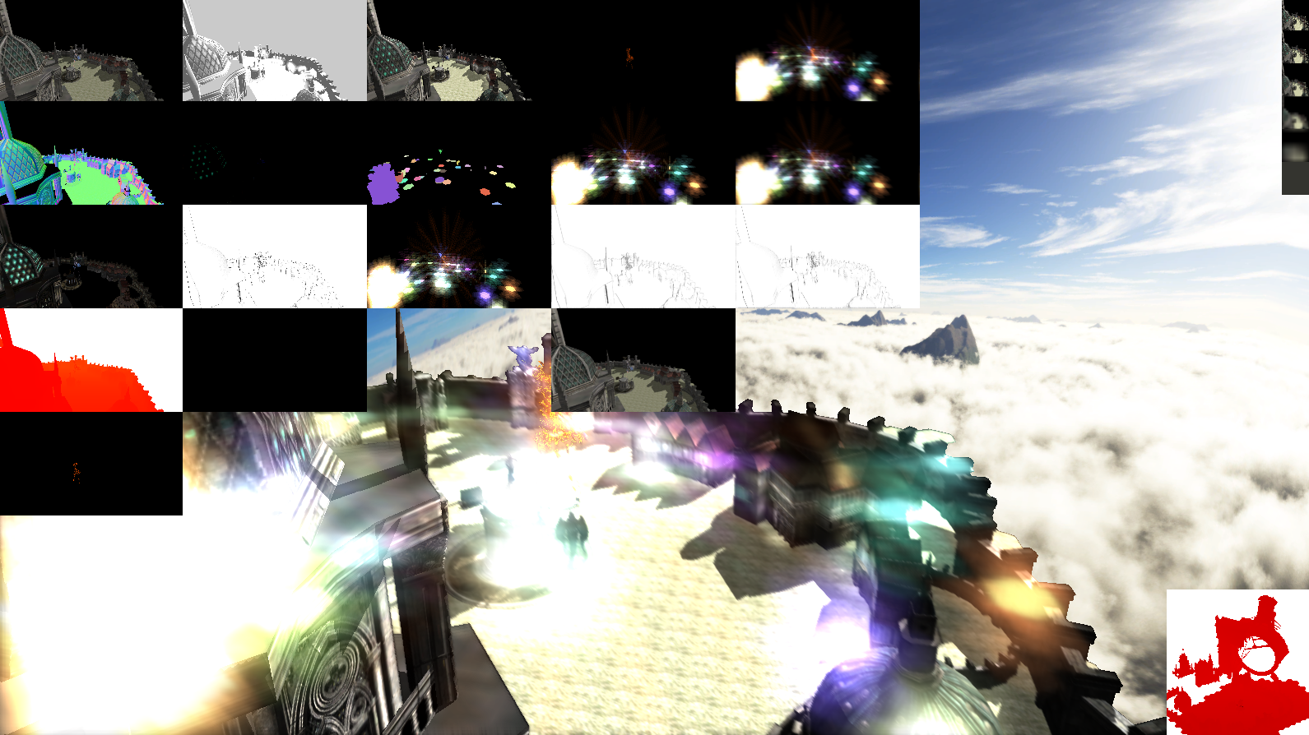

Slide 10
알베도 Shader_Deffered SV_0 | 셰이드 Shader_Lighting Target_Lighting SV_0 | 블랜드 A16R16B16G16 _UNORM Shader_Luminance | 다운샘플링 Shader_DownSampling R8G8B8A8_UNORM Emissive_DownSample | 블러 Shader_Blur R8G8B8A8_UNORM SV0 : Emissive Blur 다운샘플링 Emissive이용
노말 SV_1 | 스펙 SV_1 | 크로스필터 객체타겟 A16R16B16G16 _UNORM Shader_CrossFillter | 크로스필터 다운샘플링 CrossFilter (Temp) | R8G8B8A8_UNORM SV2:Cross Filter BLUR 다운샘플링 CrossFilter이용
스펙 SV_2 | SSAO Target A16R16B16G16 _UNORM Shader_SSAO Target_SSAO | 크로스필터 6방향 뭉개기 타겟 | SSAO DS | SSAO Blur ->SSAO 받아서
뎁스 SV_3 | Distortion R8G8B8A8_UNORM
이미시브 SV_4
1024 1024
256 256
64 64
16 16
4 4
1 1

Slide 11
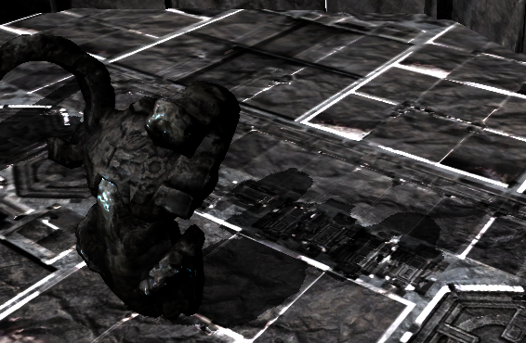
Diffuse mapping
Normal mapping
Specular mapping
Emissive mapping
Shadow mapping
Tone mapping

Slide 12
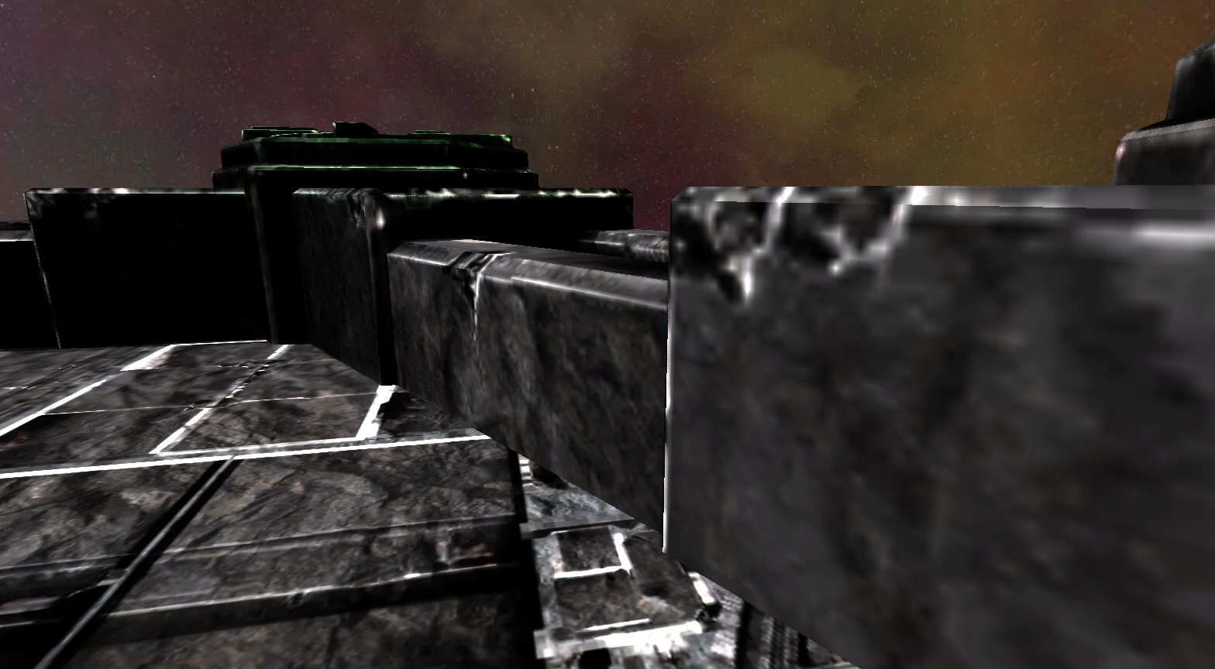
SSAO 효과 : 명암이 져야 할곳은 명암이 지게 하는 효과

Slide 13
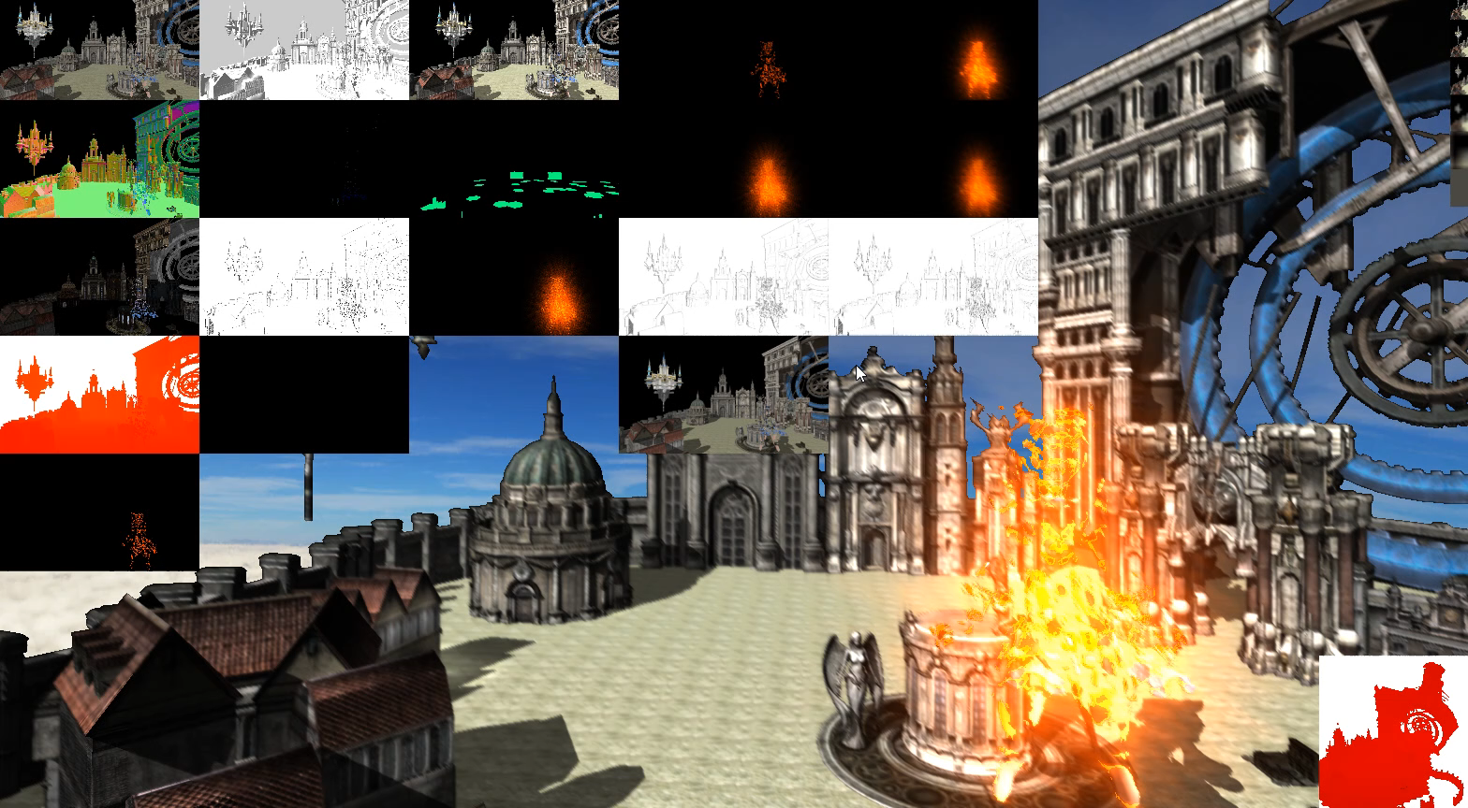
Dissolve 효과 + 다운샘플링을 이용한 Glare 효과

Slide 14
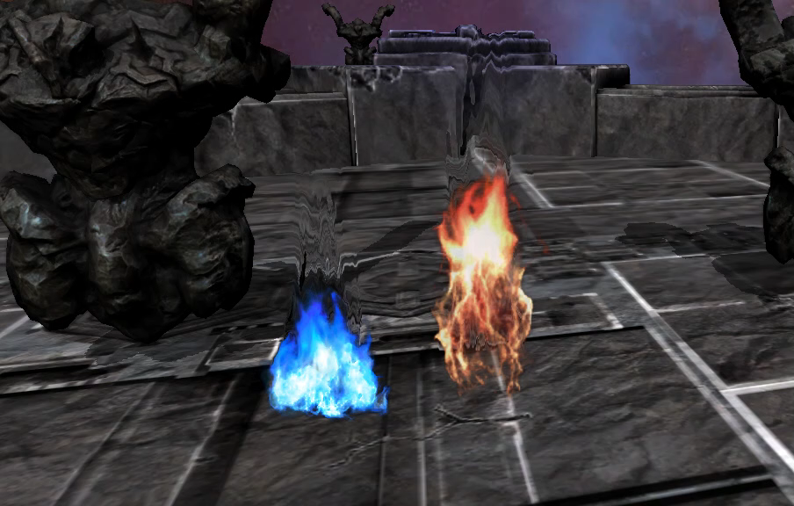
왜곡 효과

Slide 15
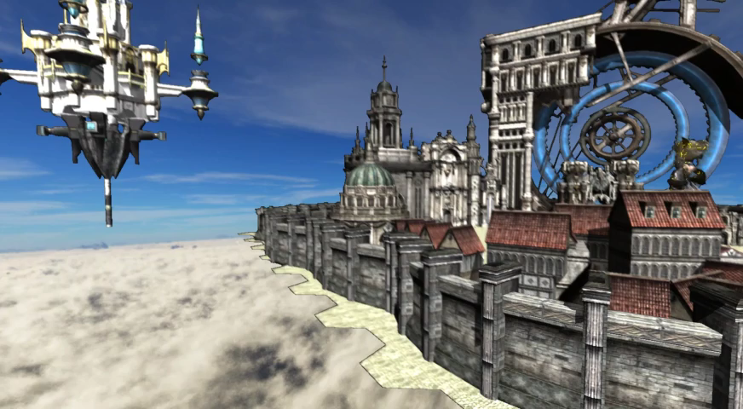
왜곡 효과
가우시안 필터링을 이용한 거리비례
DOF

Slide 16
[ S E R V E R ] 이 동 희

Slide 17
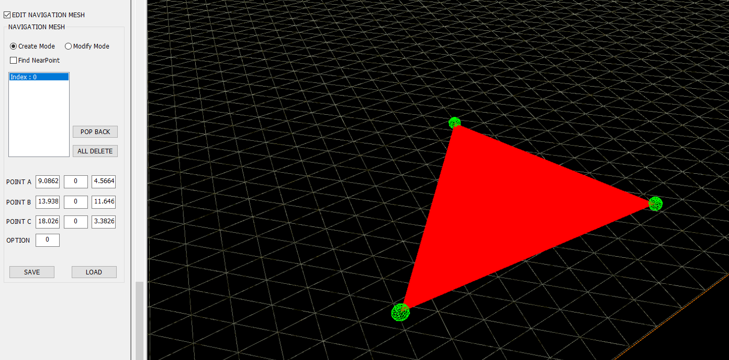
왜곡 효과

Slide 18
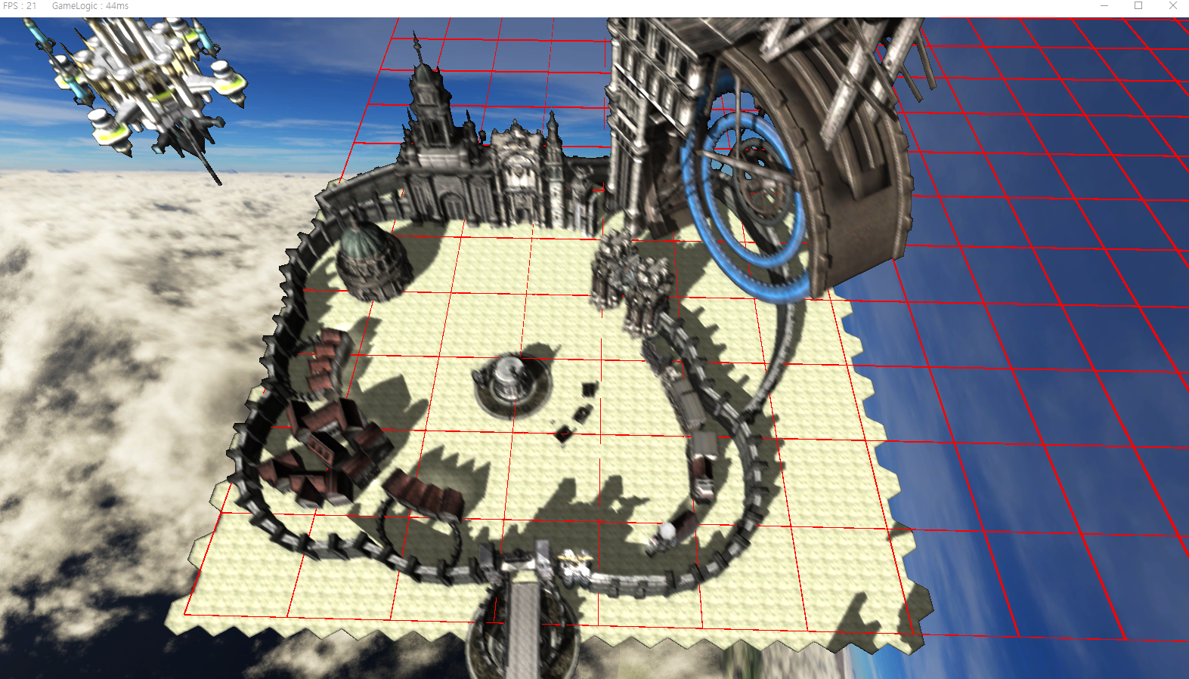
왜곡 효과

Slide 19
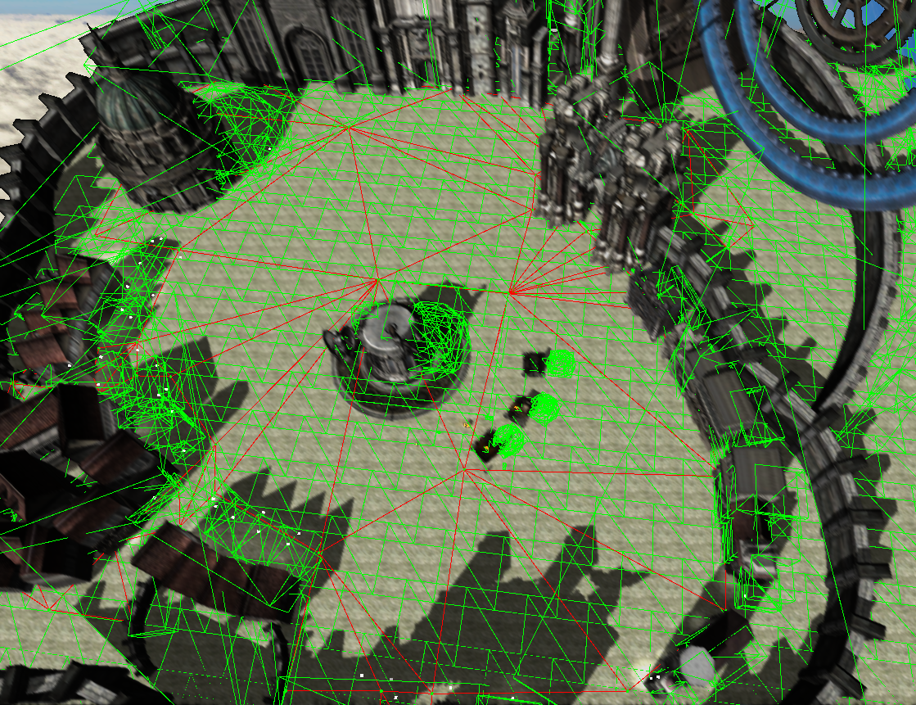

Slide 20
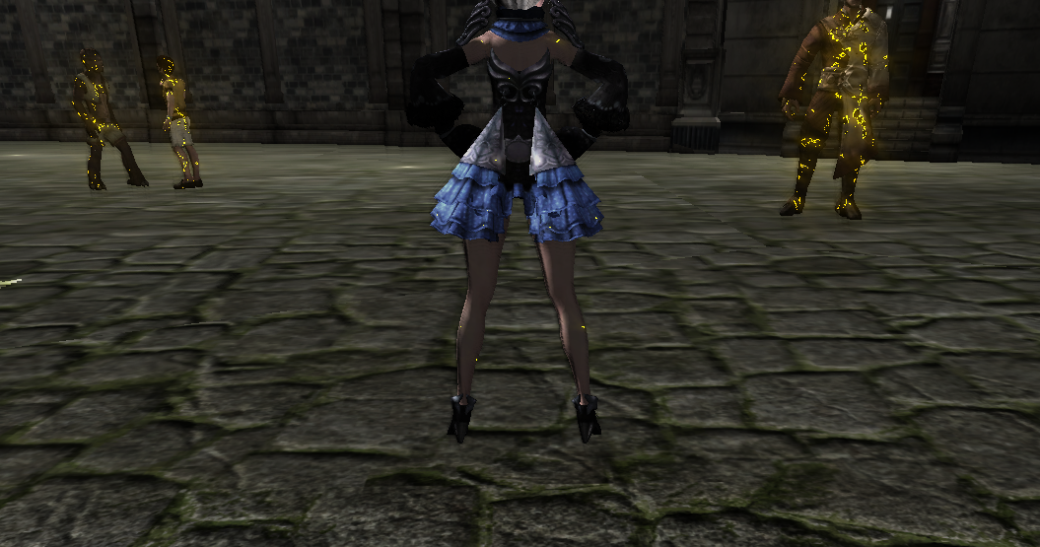
왜곡 효과

Slide 21
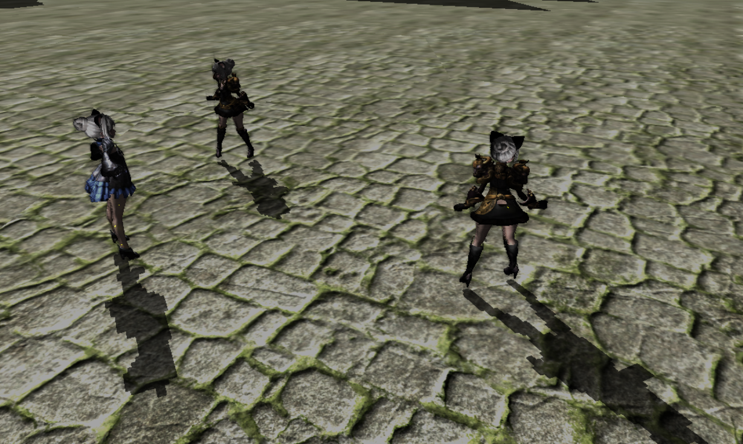
왜곡 효과

